Slide 1

Projet « Serious Game »
POO JAVA
Malia FIAHAU L3TREC7 Info
Grace FILITIKA L3TREC7 Info
Enseignante : Mme LESCHI

Slide 2
Présentation Projet
« Serious game »
Jeu d’avatar : lancer des défis / poser des questions à d’autres joueurs
Chaque question a un nombre de points de vie
Notes:
Le projet consiste à concevoir un serious game, c’est un j’eu d’avatar entre les étudiants le but de ce jeu est de répondre à des défis, il s’agit de questions posés par les joueurs chaque question est associée à un nombre de points
Si le joueur répond correctement à la question : il gagne les points associés à la question sinon, il en perd

Slide 3
Plan
Diagramme de classes
Fonctions
Classes créées
Notes:
on va commencer avec notre diagramme de classes
Ensuite on va présenter les fonctions puis ensuite on va vous présenter les classes que l’on a créées
Et on va conclure avec les difficultés rencontrées

Slide 4
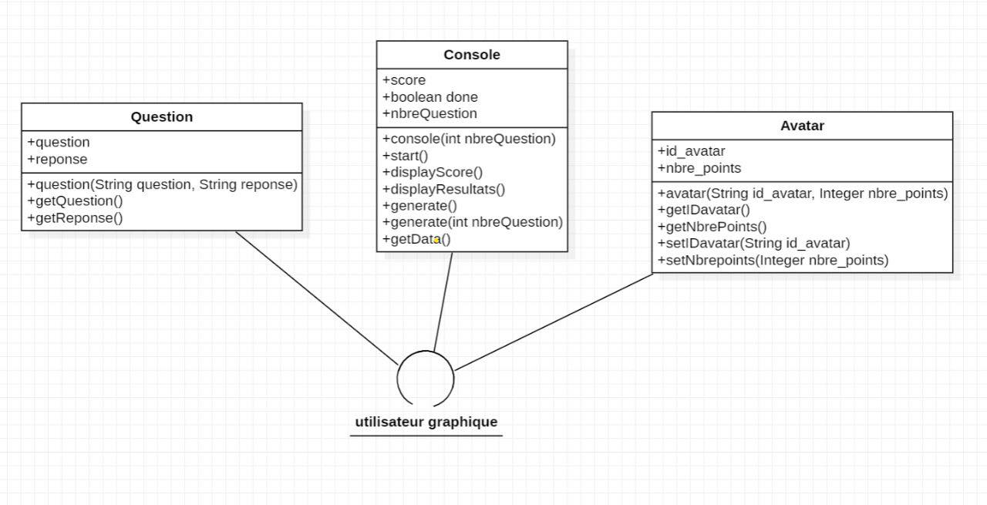
Diagramme de classes
Notes:
Voici notre diagramme de classes

Slide 5
Fonctions
Prototype de base
S’inscrire / S’enregistrer
Lancer un défi
Notes:
Le prototype de base comporte 2 fonctions : une qui permet de s’enregistrer et une qui permet de lancer un défi

Slide 6
Fonctions : S’inscrire / S’enregistrer
Classe avatar
Entrer son nom
Entrer le nombre de notes et ses notes
Générer ses points
Méthodes get() et set()
Notes:
On a notre première classe avatar :
Cette classe va permettre au joueur d’entrer son nom , d’entrer le nombre de notes qu’il souhaite enregistrer , ensuite entrer ses notes et enfin générer ses points dans cette classe, on a utilisé des setters et des getters

Slide 7
Fonctions : Lancer un défi
Classe console
Contient les questions / défis
Vérifie les réponses (correct ou incorrect)
Affiche le score
Notes:
On a une deuxième classe console
Cette classe contient les questions qu’un joueur peut poser elle vérifie également les réponses si elles sont correctes ou non
et ensuite elle affiche le score

Slide 8
Fonctions : Question
Retourne la question et la réponse

Slide 9
Fonctions
Main pour exécuter les fonctions
Notes:
Une classe main pour exécuter les fonctions

Slide 10
Difficultés rencontrées
Notes:
Gestion des avatars
Fonctions

